Slide 1
Tiết 30 - BÀI 28:
VÙNG TÂY NGUYÊN (tiết 1)

Slide 2



Slide 3


Cà phê

Slide 4

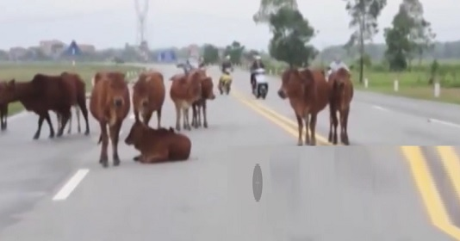
Nhà rông

Slide 5

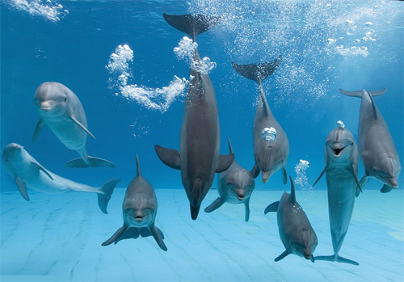
Đàn voi

Slide 6
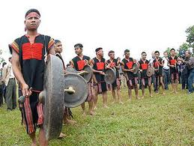
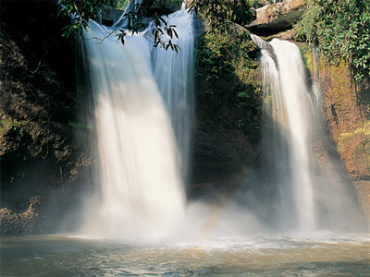
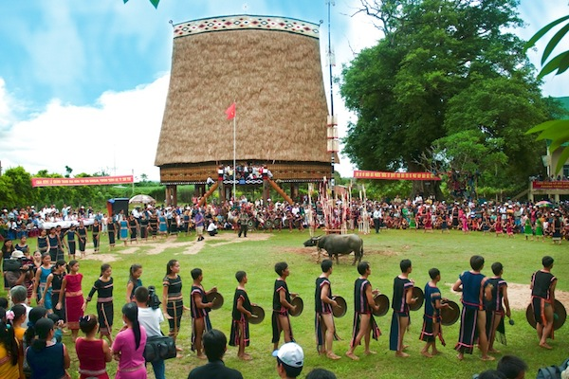
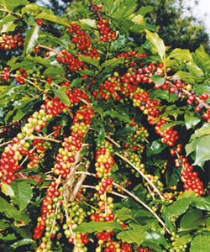
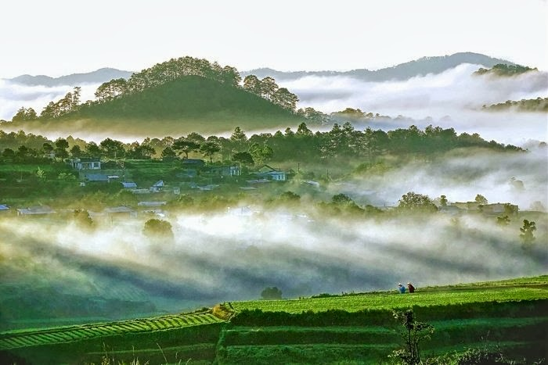
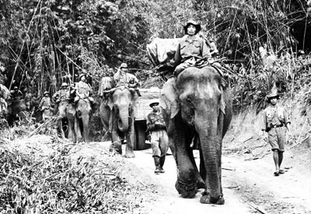
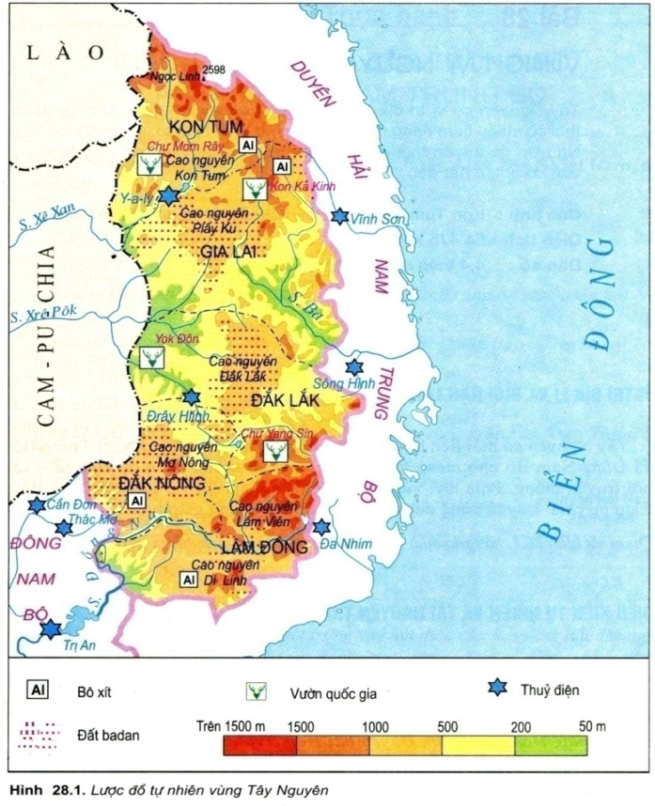

Slide 7
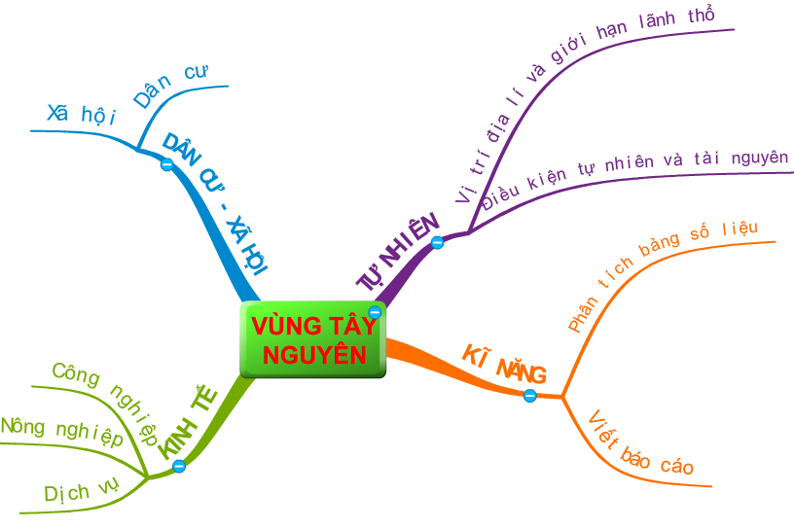

Slide 8
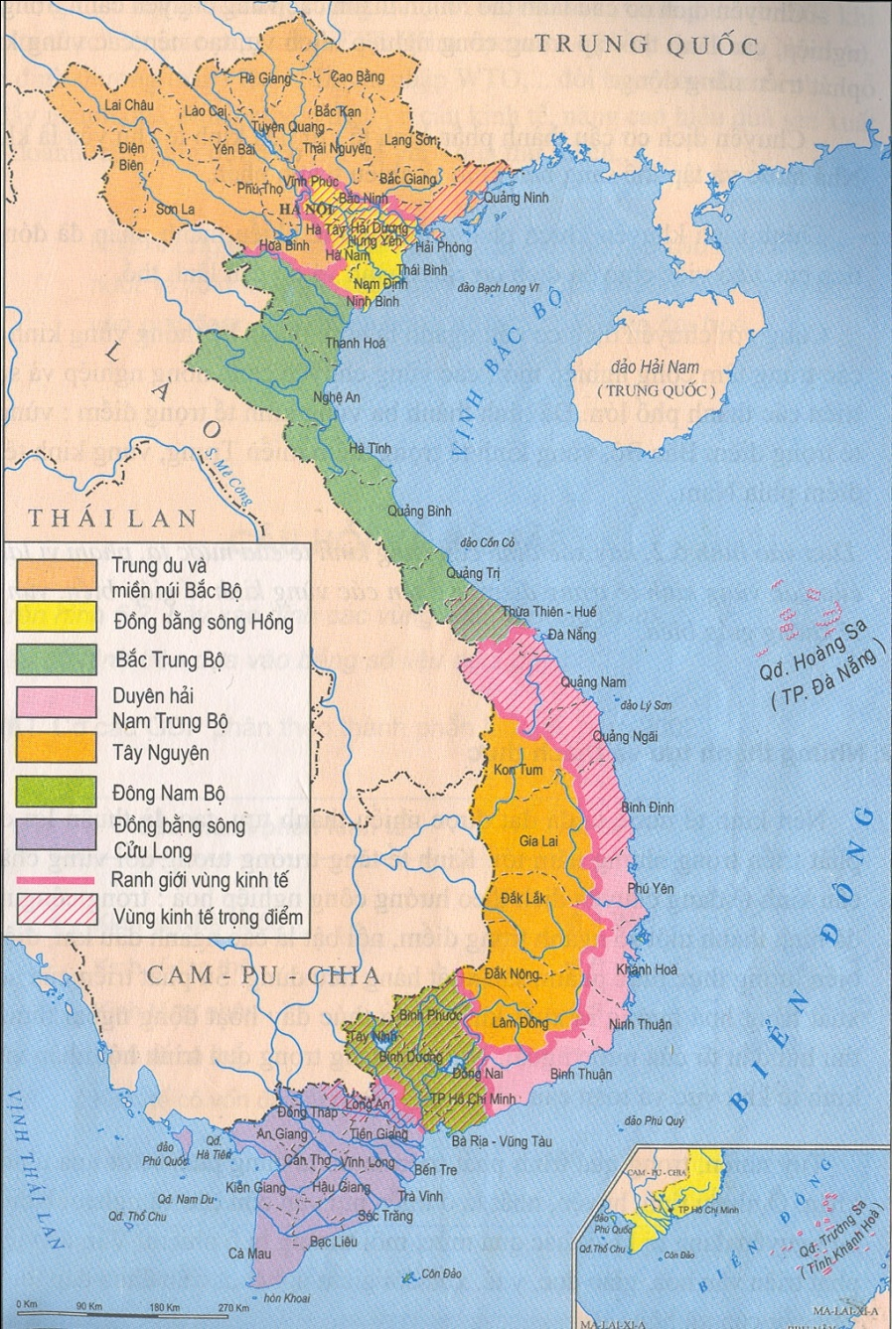

I- VỊ TRÍ ĐỊA LÍ VÀ GIỚI HẠN LÃNH THỔ
Tây Nguyên
- Diện tích: 54475 km2 (16,6%)- Năm 2002
- Dân số 4,4 triệu người (5,5%)- Năm 2002

Slide 9
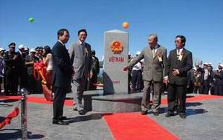


I- VỊ TRÍ ĐỊA LÍ VÀ GIỚI HẠN LÃNH THỔ
Cột mốc biên giới 3 nước đông dương
Buôn Ma Thuột 11.3.1975 (Nguồn: Việt Nam 30 năm chiến tranh
giải phóng- Nhà xuất bản Thông tin 2004)

Slide 10
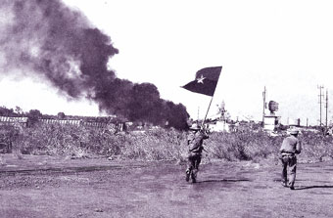
I- VỊ TRÍ ĐỊA LÍ VÀ GIỚI HẠN LÃNH THỔ
Cột mốc biên giới 3 nước đông dương
Buôn Ma Thuột 11.3.1975 (Nguồn: Việt Nam 30 năm chiến tranh
giải phóng- Nhà xuất bản Thông tin 2004)

Slide 11
II- ĐIỀU KIỆN TỰ NHIÊN VÀ TÀI NGUYÊN THIÊN NHIÊN
THẢO LUẬN NHÓM (5’):
TÌM HIỂU ĐẶC ĐIỂM ĐIỀU KIỆN TỰ NHIÊN VÀ TÀI NGUYÊN THIÊN NHIÊN CỦA VÙNG TÂY NGUYÊN.
ĐIỀU KIỆN TỰ NHIÊN VÀ TÀI NGUYÊN | ĐẶC ĐIỂM
Địa hình
Đất đai
Khí hậu
Sông ngòi
Rừng
Khoáng sản

Slide 12
II- ĐẶC ĐIỂM TỰ NHIÊN VÀ TÀI NGUYÊN THIÊN NHIÊN
ĐIỀU KIỆN TỰ NHIÊN VÀ TÀI NGUYÊN | ĐẶC ĐIỂM
Địa hình | Cao nguyên xếp tầng.
Khí hậu | Cận xích đạo, có một mùa khô kéo dài khốc liệt
Sông ngòi | Nơi bắt nguồn của nhiều dòng sông.
Đất | Chiếm 60% diện tích đất ba dan cả nước
Rừng | Chiếm diện tích và trữ lượng lớn nhất
Thủy điện | Tiềm năng khá
Khoáng sản | Bô-xit có trữ lượng lớn
Du lịch | Giàu tiềm năng

Slide 13
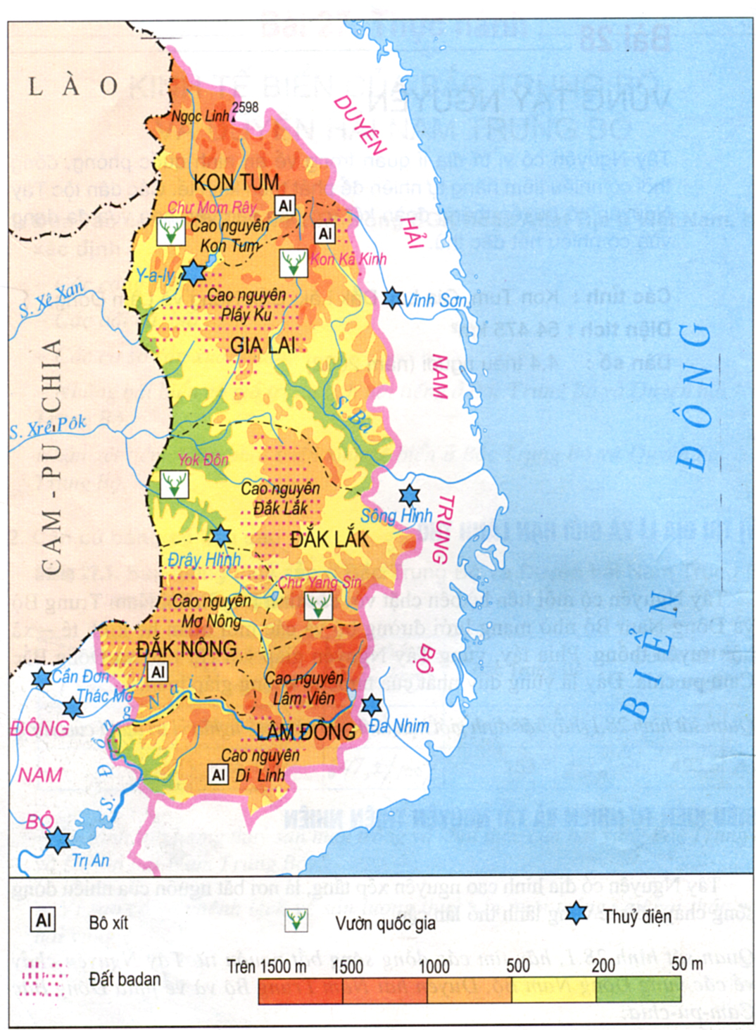
Al
Al
Al
Al

Slide 14
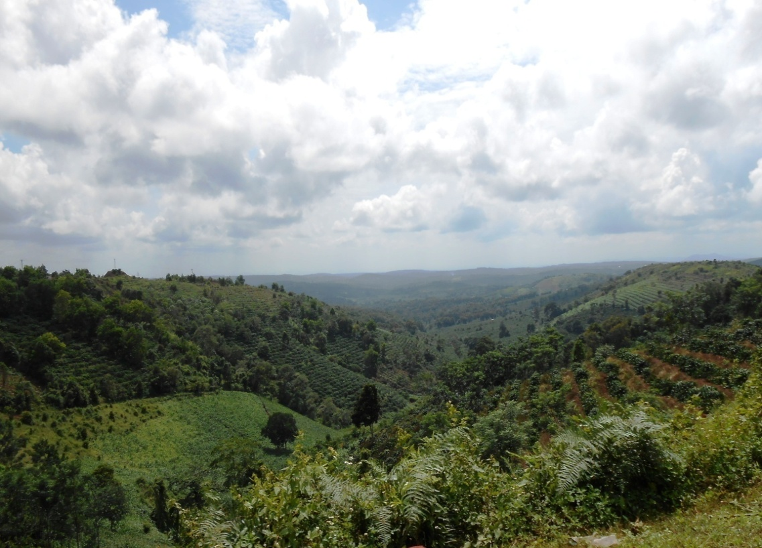
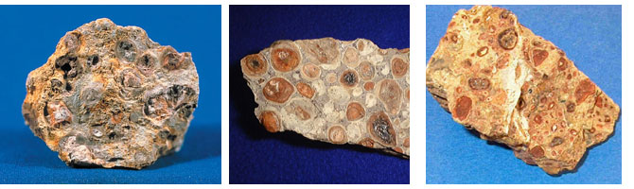
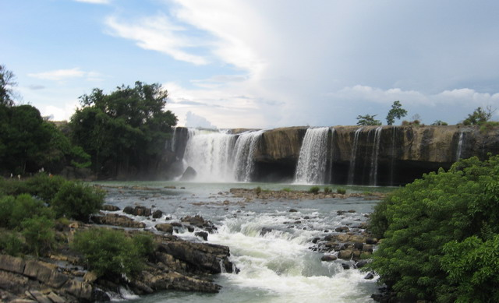
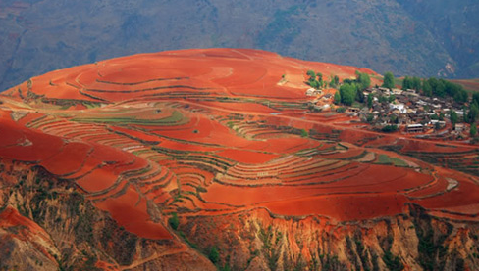
Cao nguyên Đắc Lăk
Quặng Bô xít
Sông Xê xan
Đất badan

Slide 15
II- ĐẶC ĐIỂM TỰ NHIÊN VÀ TÀI NGUYÊN THIÊN NHIÊN
ĐKTN-TN | Đặc điểm phân bố | Tiềm năng kinh tế |  | Giải pháp
 |  | Thuận lợi | Khó khăn
Địa hình | Cao nguyên xếp tầng.
Khí hậu | Cận xích đạo, có một mùa khô kéo dài khốc liệt
Sông ngòi | Nơi bắt nguồn của nhiều dòng sông.
Đất | Chiếm 60% diện tích đất ba dan cả nước
Rừng | Chiếm diện tích và trữ lượng lớn nhất
Thủy điện | Tiềm năng khá
Khoáng sản | Bô-xit có trữ lượng lớn
Du lịch | Giàu tiềm năng

Slide 16
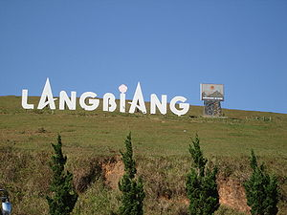
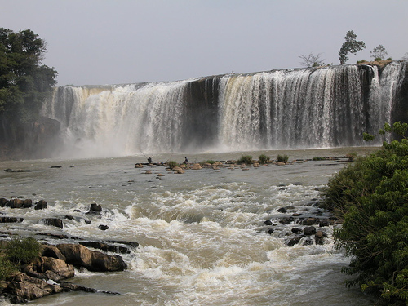
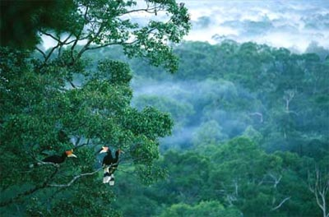
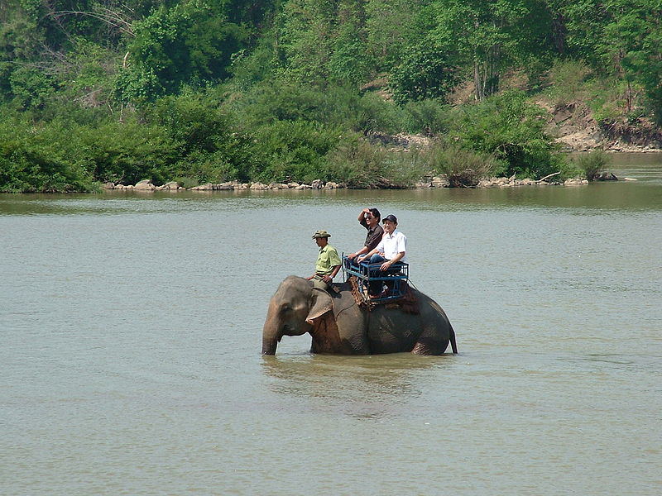
ĐỈNH LANG BI ANG
THÁC D’RAY SÁP
MỘT GÓC ĐÀ LẠT
RỪNG NHIỆT ĐỚI
VƯỜN QUỐC GIA YOK ĐÔN

Slide 17
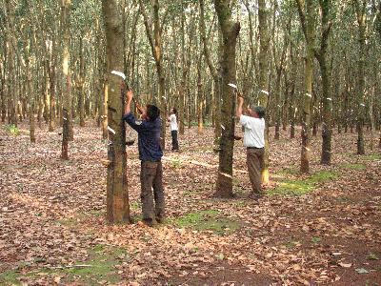
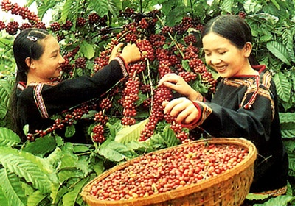
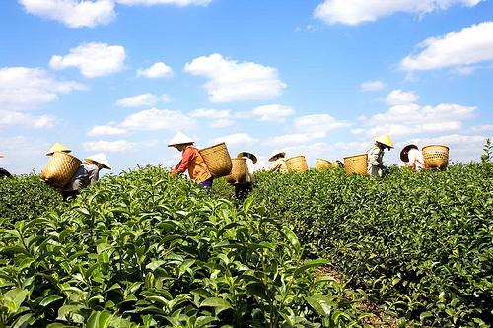
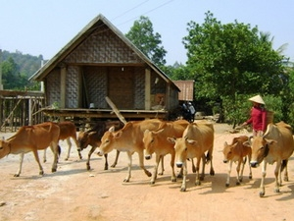
CAO SU
CÀ PHÊ
CHÈ
CHĂN NUÔI BÒ

Slide 18
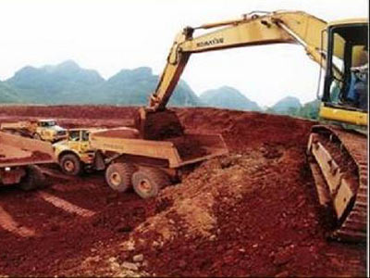
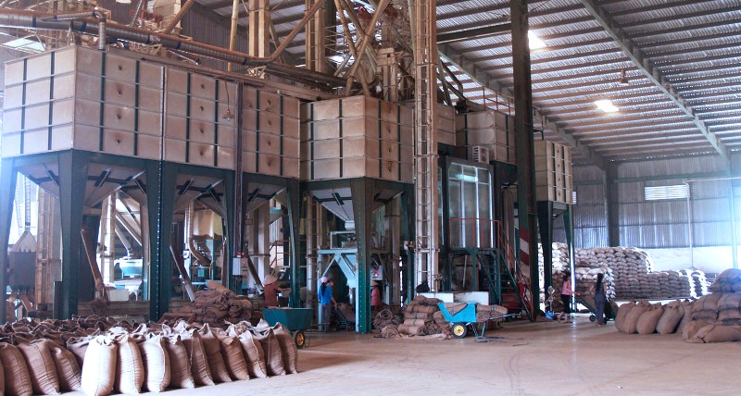
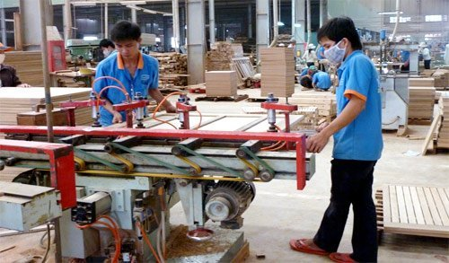
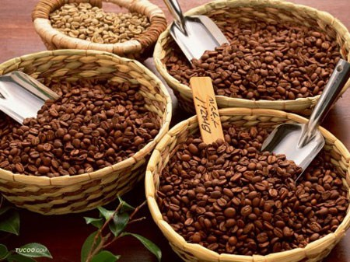
KHAI THÁC BÔXIT
CHẾ BIẾN CÀ PHÊ
CHẾ BIẾN GỖ

Slide 19
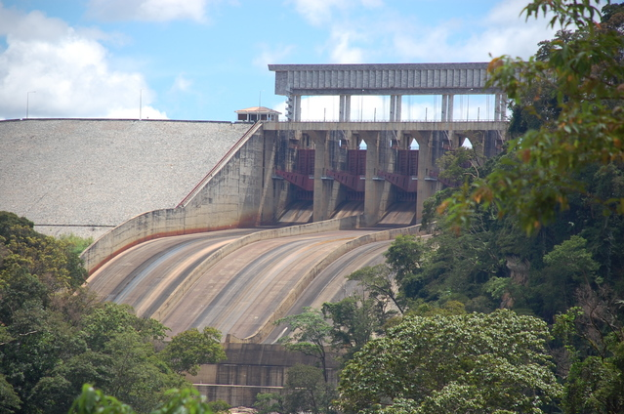
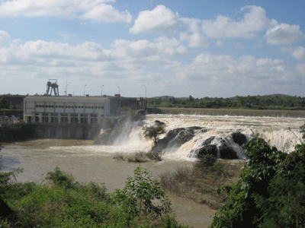
NHÀ MÁY THỦY ĐIỆN Y- A- LY
NHÀ MÁY THỦY ĐIỆN ĐRÂY HINH

Slide 20
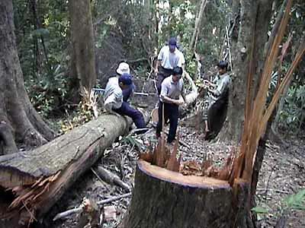
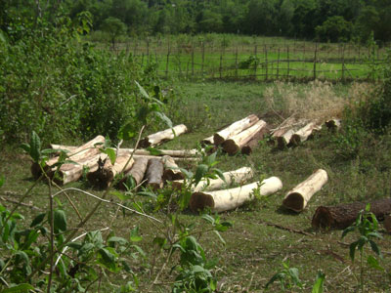
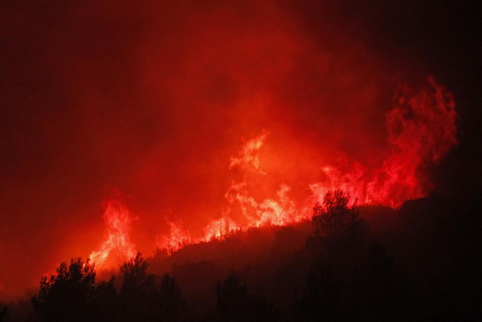
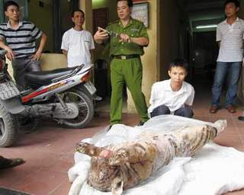

Slide 21
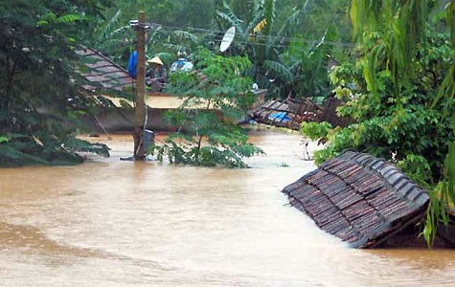
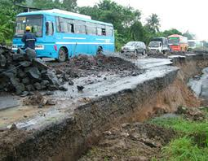
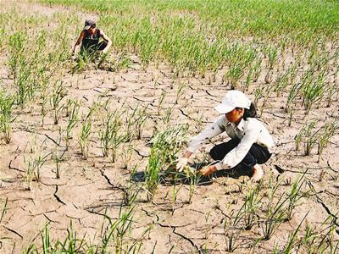
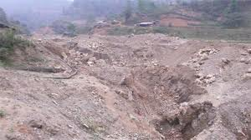

Slide 23
II- ĐẶC ĐIỂM TỰ NHIÊN VÀ TÀI NGUYÊN THIÊN NHIÊN
ĐKTN-TN | Đặc điểm phân bố | Tiềm năng kinh tế |  | Giải pháp
 |  | Thuận lợi | Khó khăn
Địa hình | Cao nguyên xếp tầng. | - Nông nghiệp: Trồng cây công nghiệp, chăn nuôi - Công nghiệp: Thủy điện, chế biến, khai thác - Dịch vụ: Du lịch | Khó khăn nhất là mùa khô kéo dài (khô hạn, thiếu nước sản xuất, sinh hoạt và dễ gây cháy rừng) Thiên tai | - Bảo vệ rừng đầu nguồn - Thủy lợi: Xây dựng các hồ chứa nước - Chọn lọc giống cây trồng, vật nuôi
Khí hậu | Cận xích đạo, có một mùa khô kéo dài khốc liệt
Sông ngòi | Nơi bắt nguồn của nhiều dòng sông.
Đất | Chiếm 60% diện tích đất ba dan cả nước
Rừng | Chiếm diện tích và trữ lượng lớn nhất
Thủy điện | Tiềm năng khá
Khoáng sản | Bô-xit có trữ lượng lớn
Du lịch | Giàu tiềm năng

Slide 24
Tiết 30 - BÀI 28: VÙNG TÂY NGUYÊN (tiết 1)
I / VỊ TRÍ ĐỊA LÍ VÀ GIỚI HẠN LÃNH THỔ
II / ĐIỀU KIỆN TỰ NHIÊN VÀ TÀI NGUYÊN THIÊN NHIÊN
III/ ĐẶC ĐIỂM DÂN CƯ VÀ XÃ HÔI

Slide 25
III- ĐẶC ĐIỂM DÂN CƯ VÀ XÃ HỘI
NỘI DUNG | ĐẶC ĐIỂM | THUẬN LỢI | KHÓ KHĂN | BIỆN PHÁP
1. DÂN SỐ | 4,4 triệu người (năm 2002) | - Có bản sắc văn hóa phong phú với nhiều nét đặc thù. | - Thiếu lao động. Đời sống nhân dân các dân tộc còn gặp nhiều khó khăn. | - Chuyển dịch cơ cấu KT. Đẩy mạnh xóa đói giảm nghèo, nâng cao đời sống các dân tộc. Ổn định chính trị, đầu tư phát triển kinh tế.
2. MẬT ĐỘ | 81 người/ Km²
3. PHÂN BỐ | Không đều
4. ĐẶC ĐIỂM CÁC DÂN TỘC | - Có 30% các dân tộc cùng sinh sống. Có truyền thống cách mạng lâu đời
5. TRÌNH ĐỘ DÂN TRÍ | - Một số chỉ tiêu phát triển dân cư, xã hội còn thấp.

Slide 26

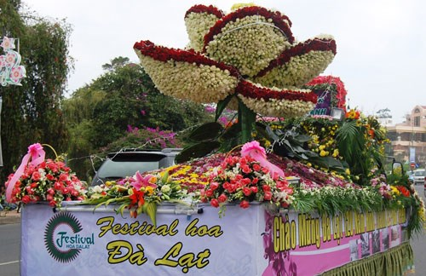

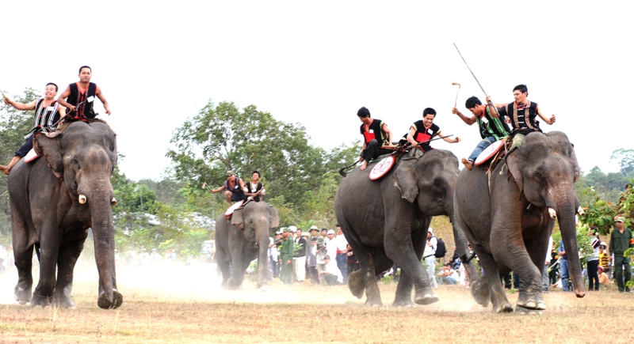

Slide 27
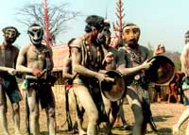
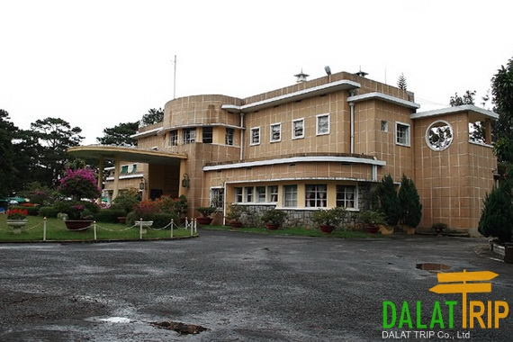
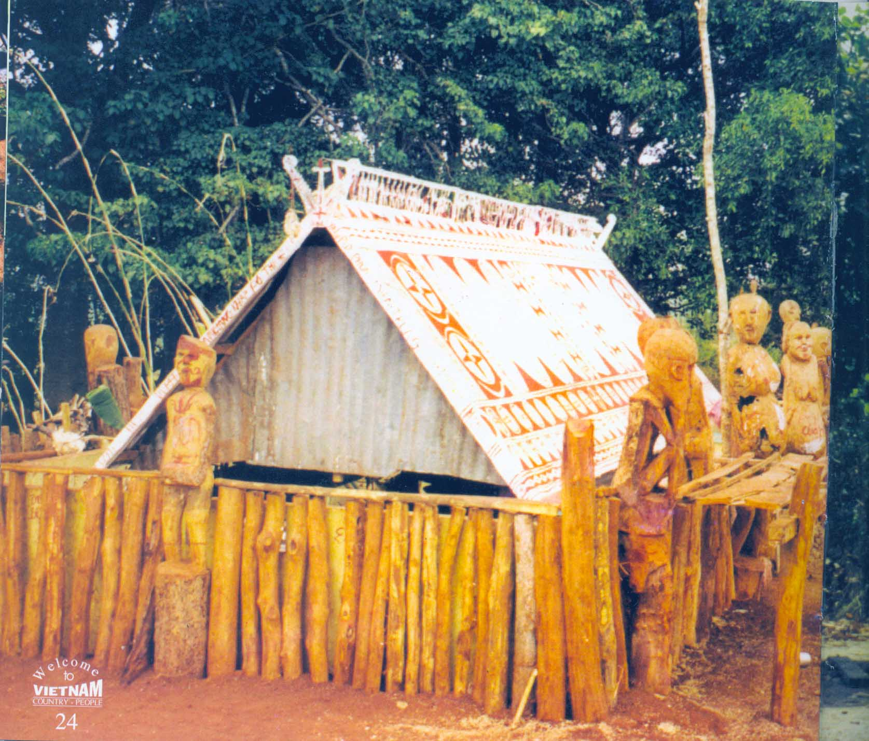
Lễ hội đâm trâu
Lễ hội bỏ mã
Dinh Bảo Đại
Tượng nhà mồ

Slide 28
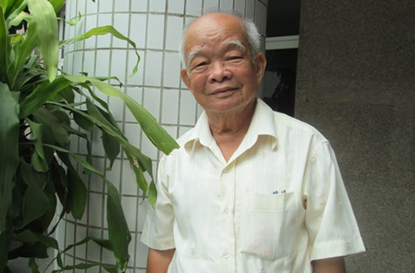


Slide 30
Hướng dẫn về nhà
- Ôn tập lại chủ đề ( tiết 1)
-Làm bài tập 3 SGK trang 105
-Đọc trước Bài 29: Vùng Tây Nguyên (tiếp theo), chuẩn bị nội dung chủ đề Tây Nguyên tiết 2
+ Tổ 1: Tìm hiểu ngành công nghiệp.
+ Tổ 2: Tìm hiểu ngành nông nghiệp.
+ Tổ 3: Tìm hiểu ngành dịch vụ.
+ Tổ 4: Tìm hiểu các trung tâm kinh tế của vùng.

Slide 31
Hướng dẫn làm bài tập 3 SGK trang 105
Biểu đồ thể hiện độ che phủ rừng của các tỉnh (Đơn vị %)
Các tỉnh
Lâm Đồng
63.5
Đắc Lắc
50.2
Gia Lai
49.2
Kon Tum
64
20
40
60
80
100
%

Slide 32

CẢM ƠN THẦY CÔ VÀ CÁC EM HỌC SINH!

